Slide 1
Ibadah Komisi Wanita
Rabu 12 November 2014
Tema : Kejahatan Izebel
1 Raja-raja 21 : 1-29

Slide 2
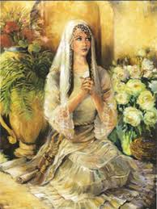
Tempat :
Gereja Agape Kupang
MC :
Ibu Lily
Pengkhotbah :
Pdt.Y.Kisek Nuban,S.Th
Pemusik :
Nikita Siung
Kolektor :
Ibu Tjitji
Waktu :
15.30-17.30 wita
Jumlah Kehadiran :
23 orang

Slide 3
Materi Khotbah
Dalam 1 Raja-raja 21 : 1-29,dikisah kan tentang kekejian ratu Izebel untuk mendapatkan kebun anggur Nabot bagi suaminya.
Bila kita membaca kisah ini,dapat kita renungkan bagaimana suatu kejahatan dimata Tuhan akan mendapatkan balasan bukan hanya bagi pelaku nya (raja Ahab dan ratu Izebel),tetapi juga bagi keturunannya (ayat 21-23). Tetapi Allah juga memiliki belas kasihan bagi mereka yang bertobat dan berbalik dari kesalahannya (ayat 29).
Raja Ahab dalam kisah ini bukan saja bersifat serakah,tetapi ia telah berlaku keji dimata Tuhan dengan menyembah berhala-berhala seperti yang dilakukan oleh orang Amori dan karena ia telah dibujuk oleh istrinya Izebel.

Slide 4
Dari kisah ini dapat kita tarik beberapa point sebagai berikut:
1.Keserakahan
Ada konsekuensi terhadap tindakan yang dilakukan seseorang karena menginginkan dan mengambil milik orang lain.Peran istri sebagai penolong yang sepadan adalah sangat penting.Dia bisa mendukung secara positif,bahkan bisa menghancurkan dan membawa kedalam malapetaka bagi suami dan keluarga nya.
2.Sebagai wanita,kita jangan mau diperalat oleh iblis.
Dalam peran kita sebagai wanita,bisa menjadi malaikat,tetapi bisa juga menjadi iblis seperti Izebel.Karena itu,saat kita bersalah di hadapan Tuhan,harus ada pemutusan terhadap rantai dosa,sehingga upah dosa/hukuman Tuhan jangan jatuh kepada keturunan kita.
3.Membentengi diri dengan doa dan iman,bukan hanya untuk diri sendiri,tetapi juga bagi seluruh anggota keluarga kita.
4.Melakukan segala pekerjaan sesuai talenta kita dan kehendak Tuhan.
Amin.

Slide 5
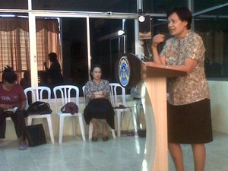
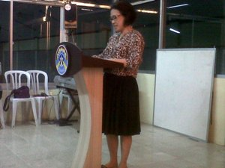
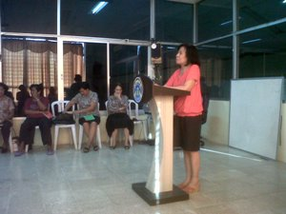
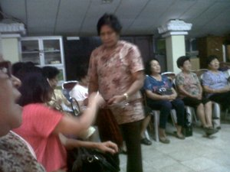
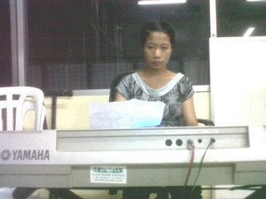
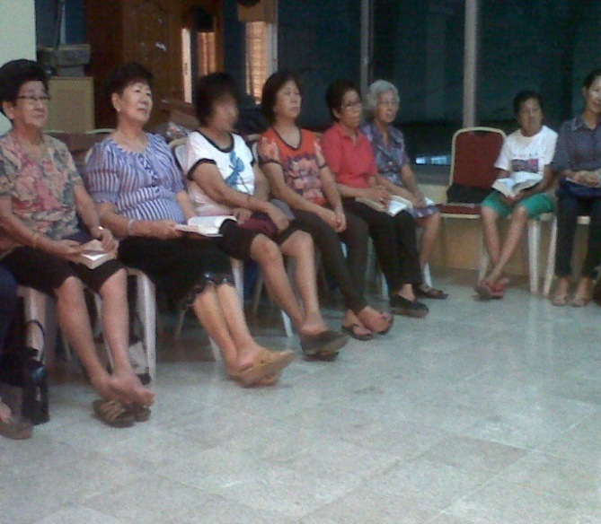
Ruang Karya
(Kerja Bersama Yesus Saja)
Pengkhotbah
MC
Kesaksian
Persembahan
Pemusik
Suasana Ibadah

